Slide 1


«Логопед по пятницам»
Подготовительная
к школе группа
АПРЕЛЬ

Slide 2












Найди картинки, где нет звука «Л».
МОЛОДЕЦ!

Slide 3
Посчитай, сколько в слове гласных звуков? Найди правильный ответ!
Семь
Пять
Три
3
7
ЛАДОНИ
5

Slide 4

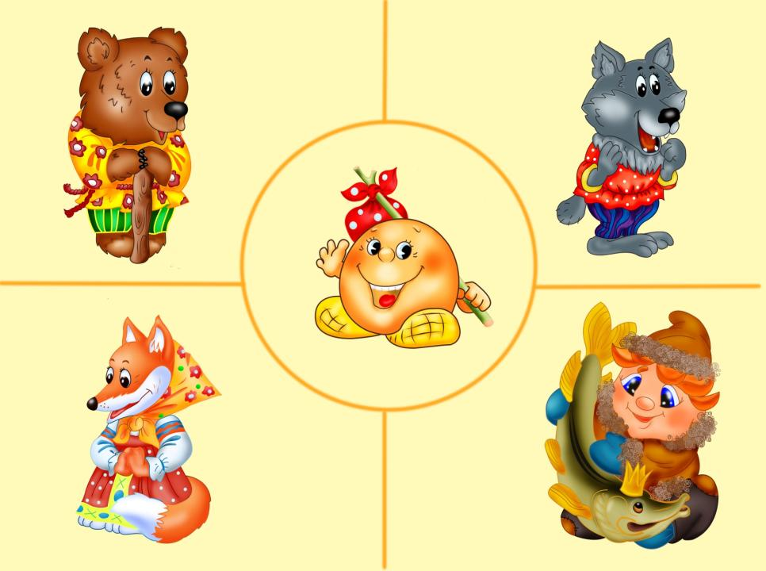

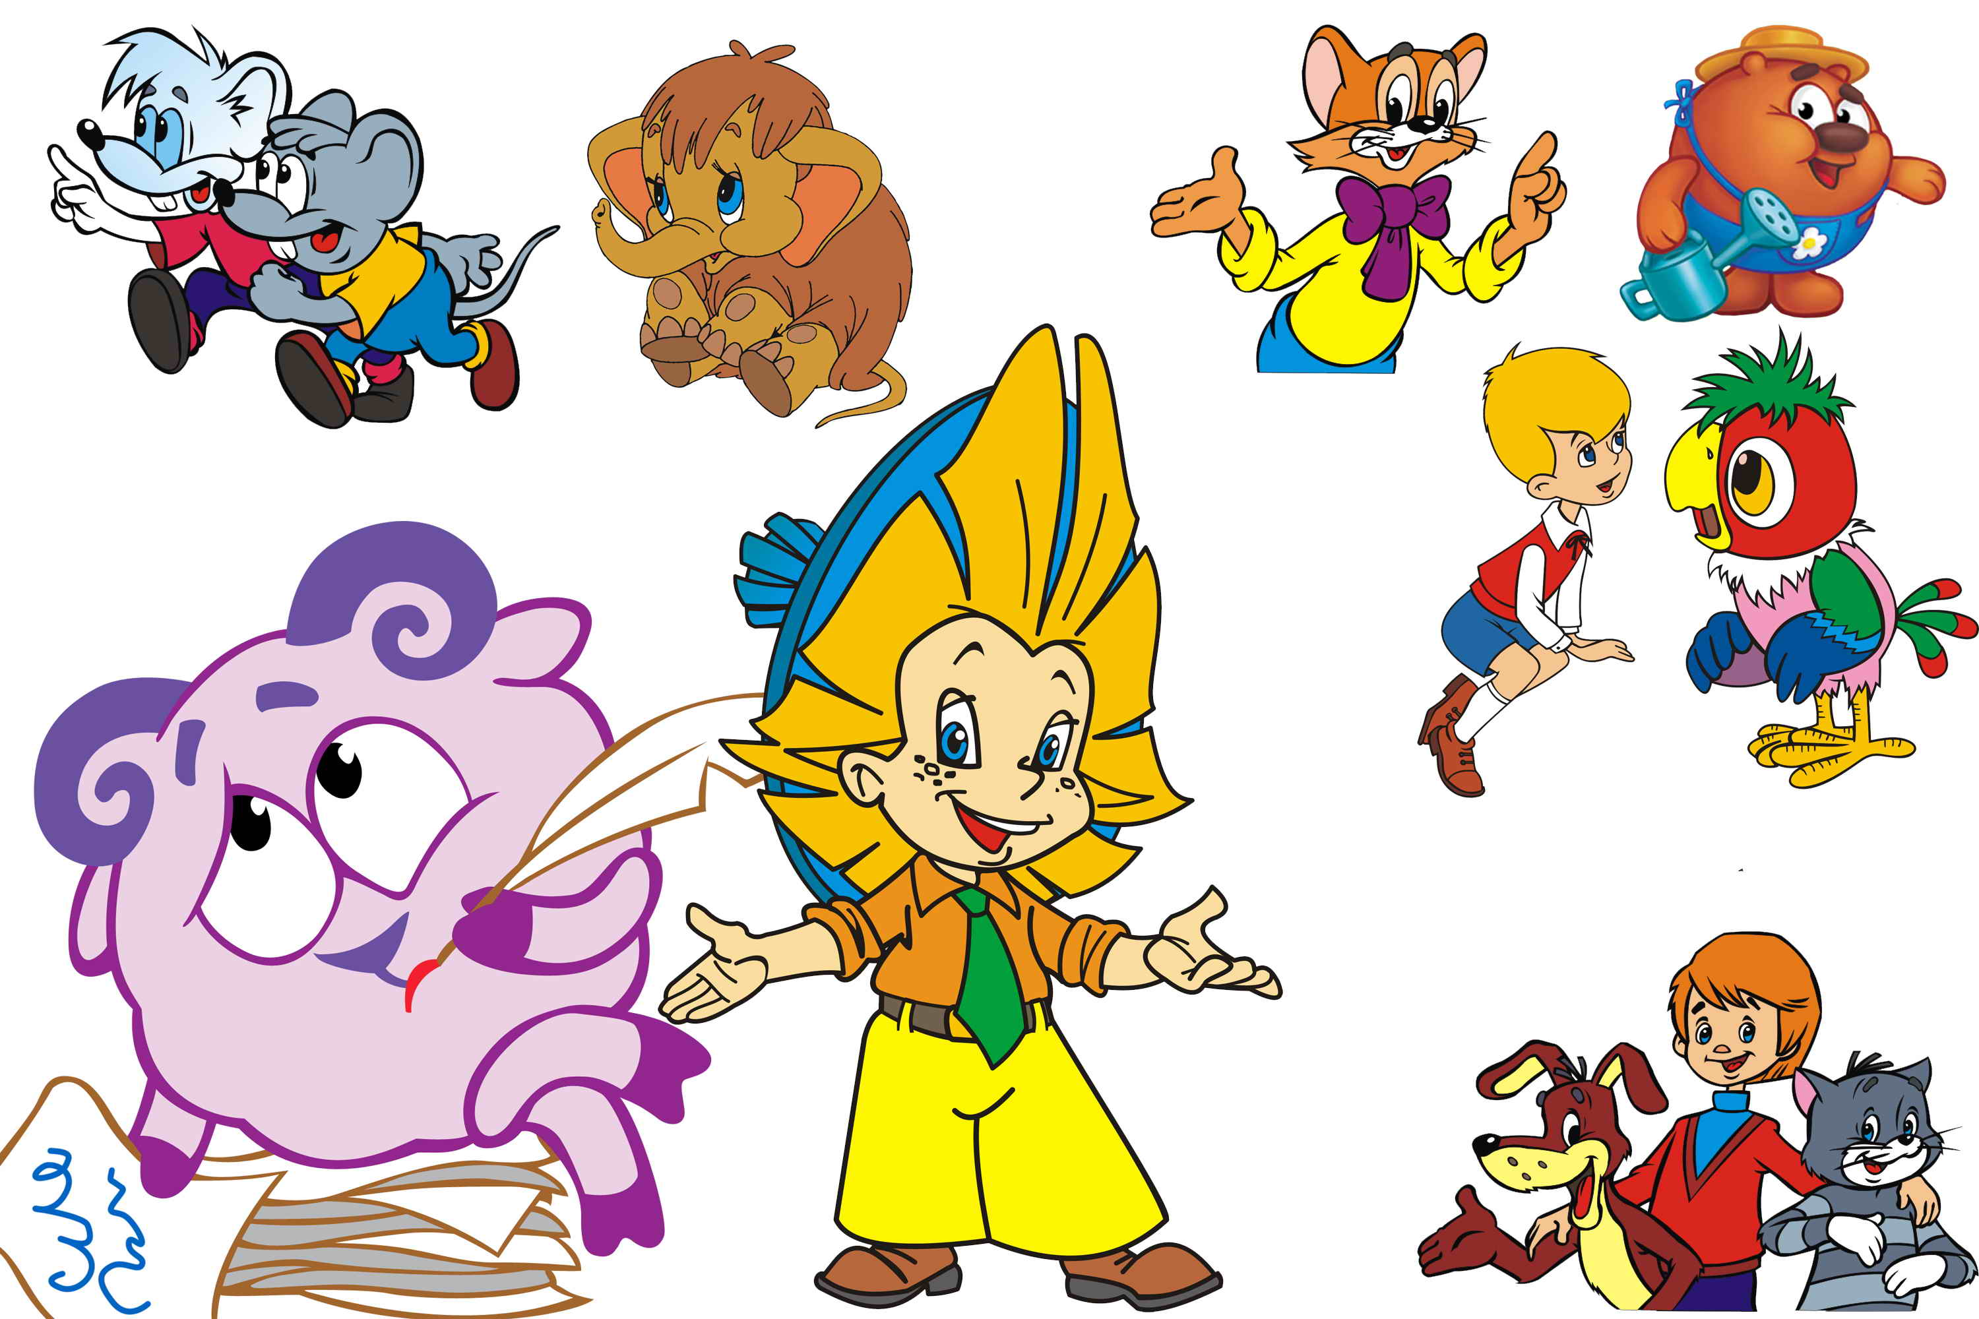
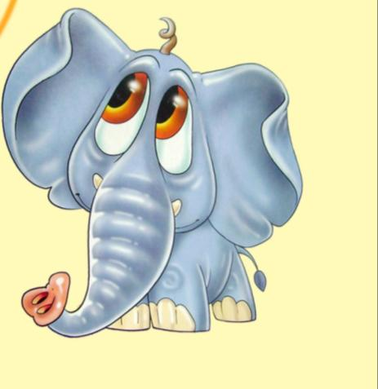
Помоги Малышу найти картинку, в названии которой есть три слога, и есть звук «Л»
Ко – ло - бок

Slide 5
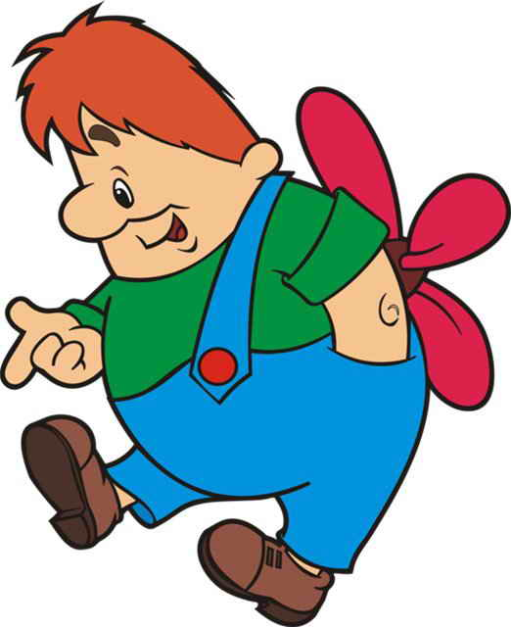




Угадай, кого Карлсон пригласил к себе в гости?
Покажи картинку, которая соответствует схеме.

Slide 6

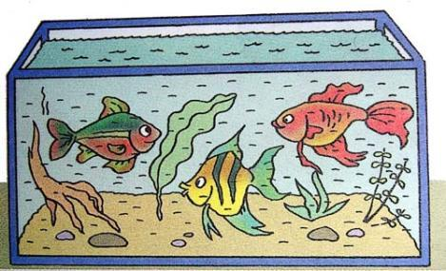
Вставь маленькое слово (предлог) в
предложение и прочитайте, что получится!
в
Цветы стоят … вазе.
в
Рыбки плавают … аквариуме.

Slide 7
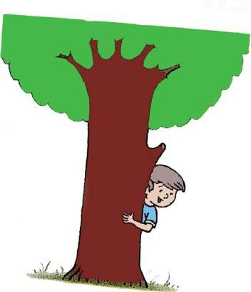
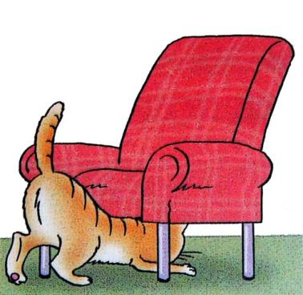
Мальчик выглядывает … дерева.
из-за
Кошка залезла … кресло.
под

Slide 8
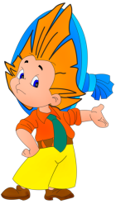
Звуки «Л» и «Р»
Исправь Незнайкины ошибки!
Собери слово из букв!
лук
л
к
у
луна
н
а
л
у
топор
т
о
р
п
о

Slide 9
«Поиграй с Буратино в новые слова» меняй местами звуки «Р» и «Л», получится новое слово
лак -
рак
рама -
лама
Лука -
рука
рожки -
ложки

Slide 10



«Подбери картинку к схеме»
- О - а
Р – Б -
- А – УГ -
Умница!
Р
Какой первый звук во всех словах?

Slide 11

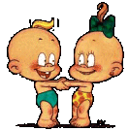

М О Л О Д Е Ц !

